Slide 1
計算機組織 Lab3
2018/ 11/14 助教: 林子淵

Slide 2
Outline
實驗目的
實驗工具
實驗介紹
範例教學
課堂練習
作業說明
參考資料

Slide 3
實驗目的
使用Verilog實作RISC Processor-瞭解各指令在RISC運作方式

Slide 4
實驗工具
iVerilog
Gtkwave

Slide 5

實驗介紹-規劃各級硬體
RISC架構下的指令，Data path可拆解成five stage完成，並於pipeline中執行
每個stage完成的動作，可視為一組micro-operation，各有其對應的micro-
architecture
Five stage：IF(instruction fetch)、ID(instruction decode)、 EX(execution)、 MEM(memory access)WB(write back)

Slide 6
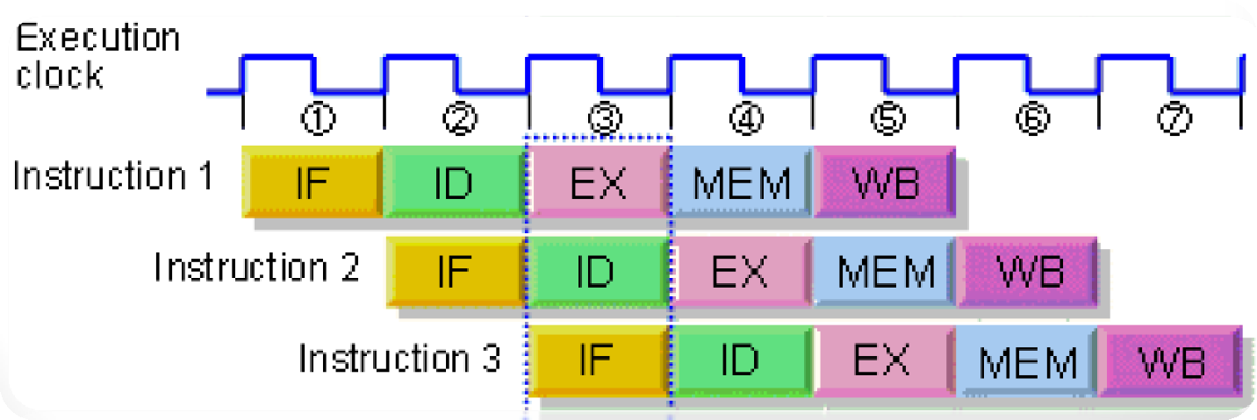

RISC Processor in Pipeline Design
Pipeline
將每道指令切成多個stage
在同個clock cycle，讓多道指令於不同stage中執行

Slide 7
RISC Processor in Pipeline Design
Pipeline設計
設計「管線間暫存器」，保存指令於不同stage執行之值
基本RISC pipeline架構下，管線間暫存器有四個：
IF/ID
ID/EX
EX/MEM
MEM/WB
各stage之I/O相關性：管線執行過程中，會將訊號於管線暫存器中逐級傳送， 故上一級之output，通常為下一級的input
定義好各stage之input及output，即完成初步pipeline硬體架構規劃

Slide 8
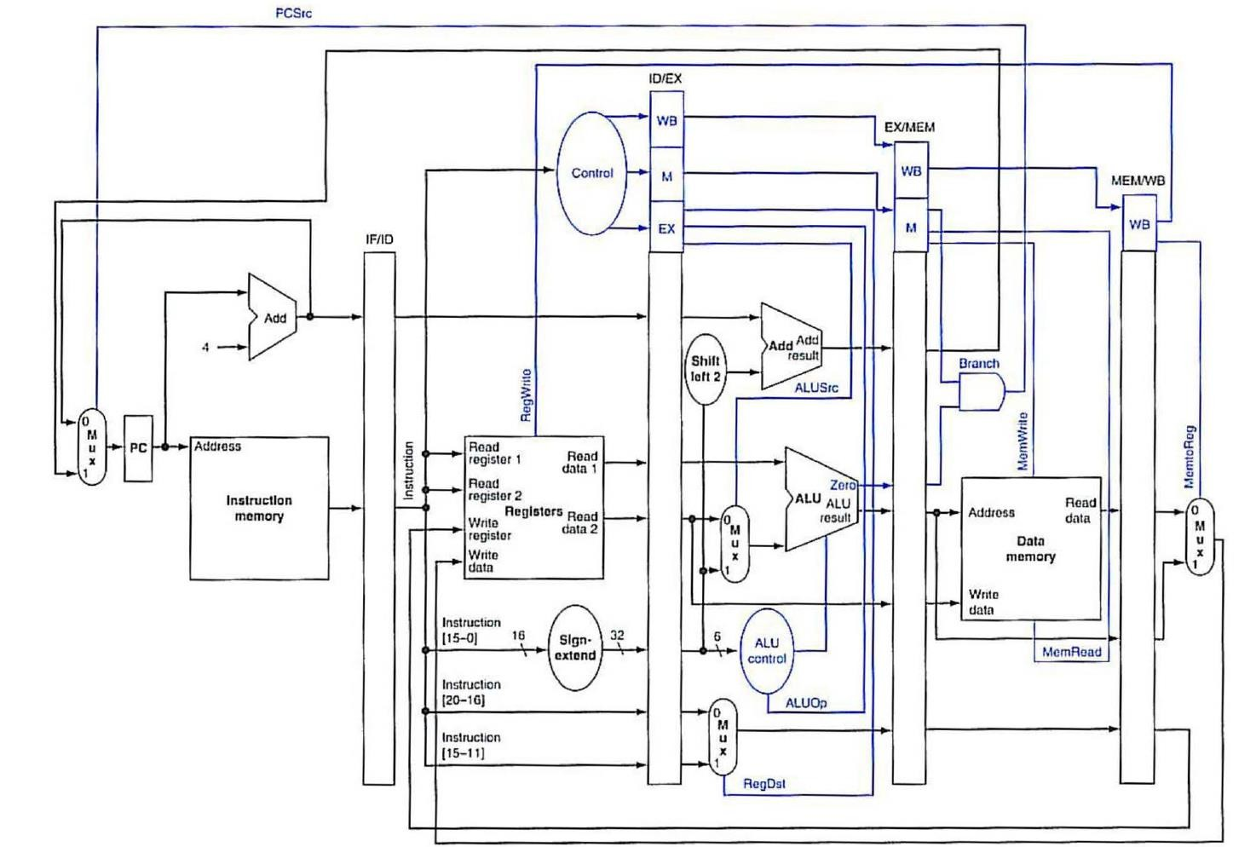
Pipeline Structure

Slide 9
RISC Processor Module in verilog RTL
Testbench.v
CPU.v
IF.v
ID.v
EXE.v
MEM.v

Slide 10



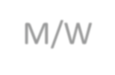

























Pipieline Design
add rs,rs,rt
>reg(rd) = reg(rs) + reg(rt)
Description: | Adds two registers and stores the result in a register
Operation: | $d = $s + $t; advance_pc (4);
Syntax: | add $d, $s, $t
Encoding: | 0000 00ss ssst tttt dddd d000 0010 0000
F/D
D/X
X/M
M/W
F
PC
D
A
X
M
MW_
ALUout
W
XM_
ALUout
B
DX_RD
IR
XM_RD
MW_RD
PC = PC + 4;
IR = instr[PC[10:2]];
A = REG[IR[25:21]];
B = REG[IR[20:16]]; RD = IR[15:11];
XM_ALUout=A + B; XM_RD = DX_RD;
MW_ALUout=XM_ALUout; MW_RD = XM_RD;
REG[MW_RD]=
MW_ALUout;
PC每次都+4，但指令數非如此

Slide 11



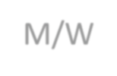
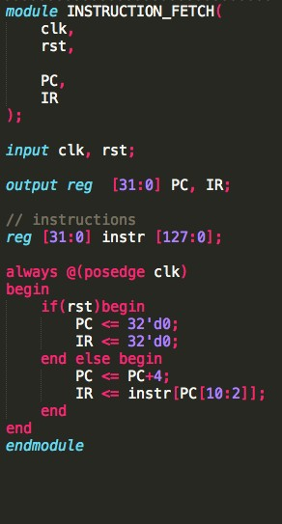
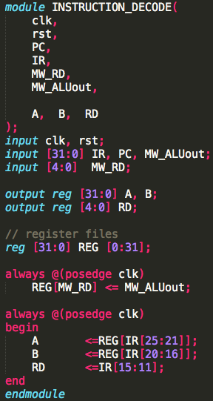
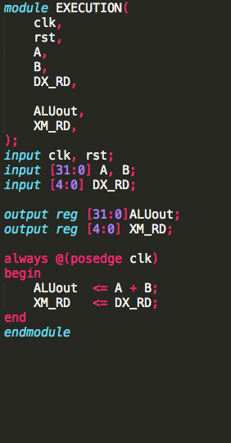
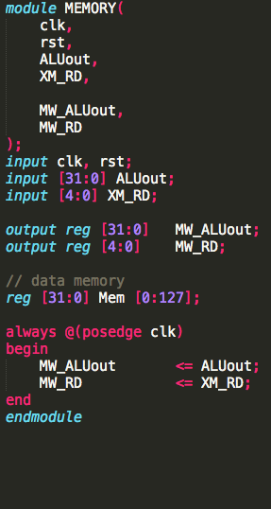
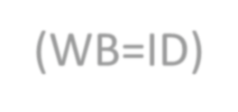
Modularization (EX. add)
F/D D/X X/M M/W
(WB=ID)

Slide 12
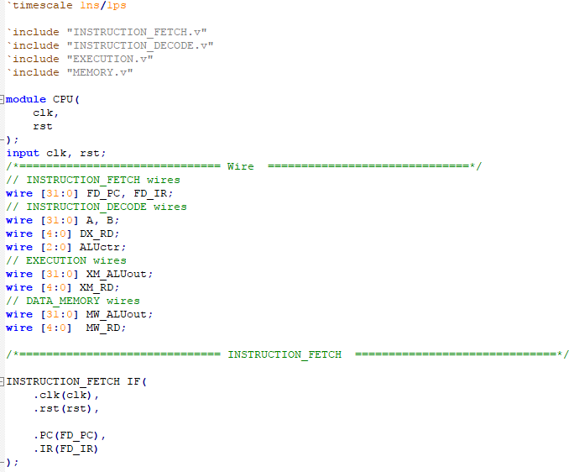
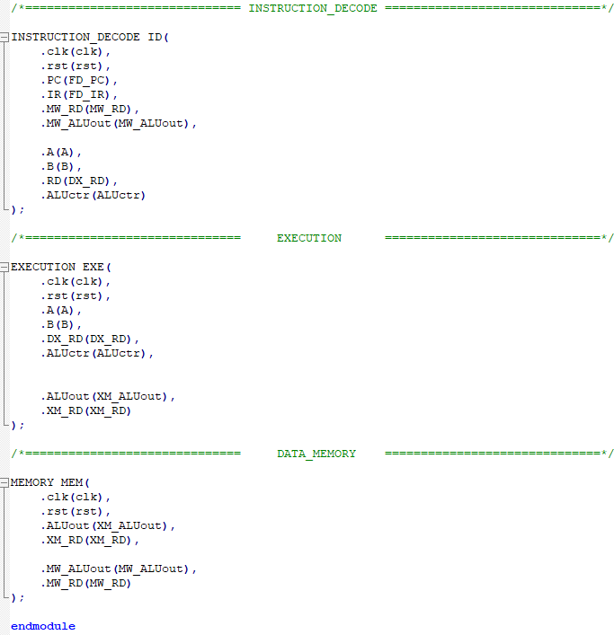
CPU.v
宣告各Stage之前傳值所需要的連接線
接續

Slide 13
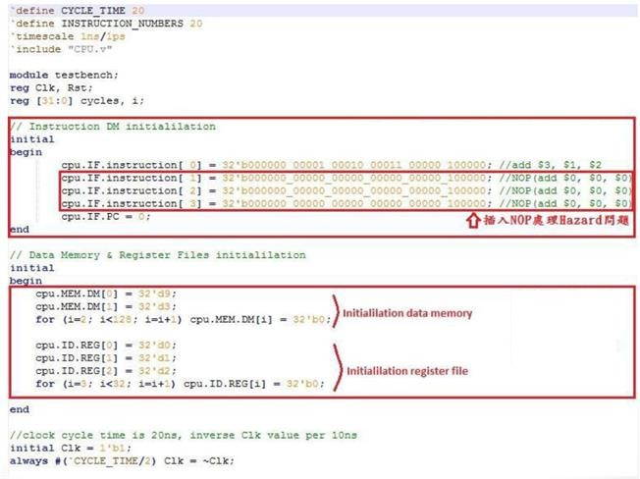
Testbench.v
因為這個CPU沒有做任何處理Hazard的硬體，故只能透過插入NOP指令或是調整指令順序的方式節省cycle數。
輸入code的機械碼
什麼時候插NOP?
EX. add $3, $1, $2
add $5, $3, $4
第一行的$1+$2還未寫回$3，故下一行的$3內並非預期的值，故插入3個NOP等待
Lab1程式一個輸入請放在DM[0]
中，兩個結果放在DM[1] 、DM[2]

Slide 14
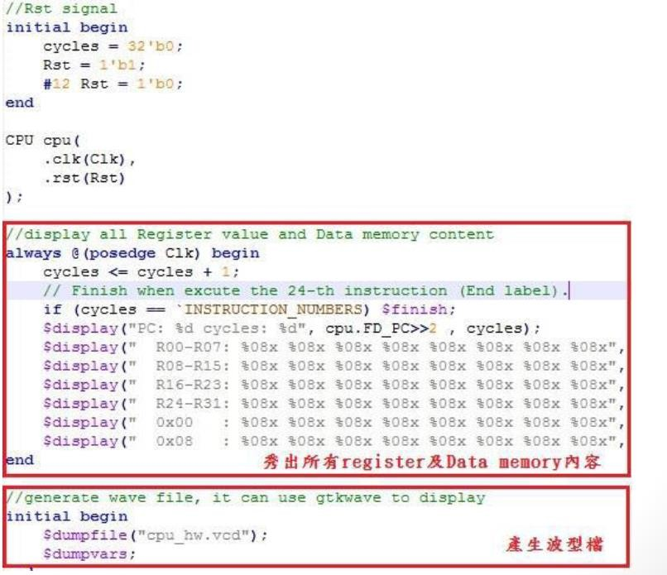
Testbench.v

Slide 15
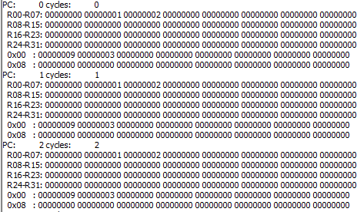
計算程式耗費Cycle數
目前執行cycle數
※執行Testbench輸出結果

Slide 16
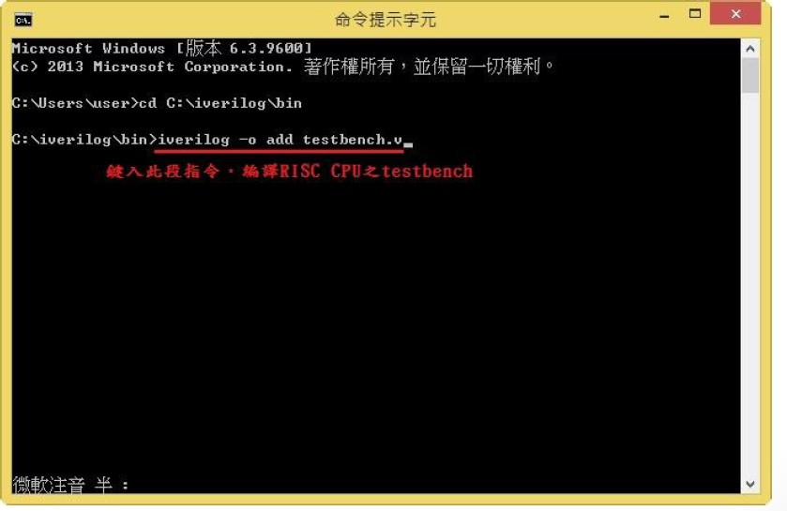
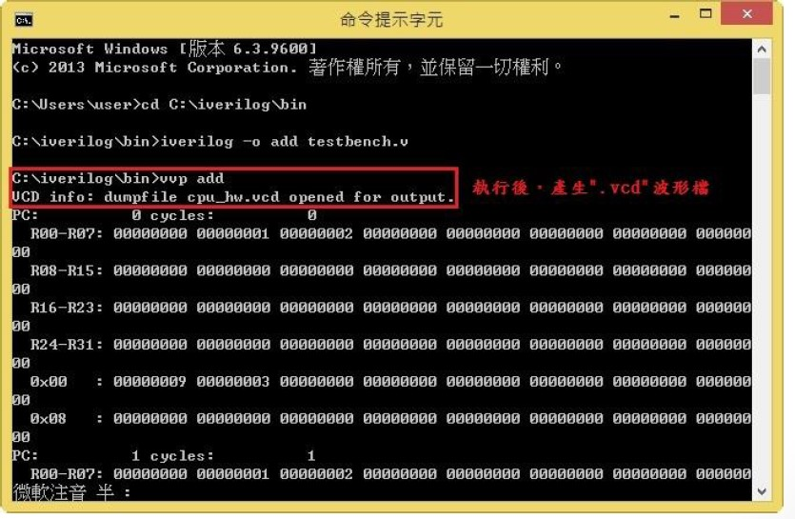
範例教學
編譯RISC CPU檔案
執行後，產生波形檔(cpu_hw.vcd)

Slide 17
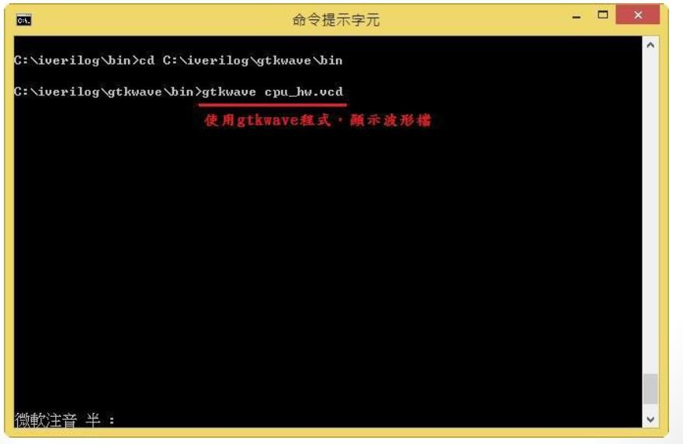
Gtkwave教學
執行Gtkwave，顯示波形檔

Slide 18
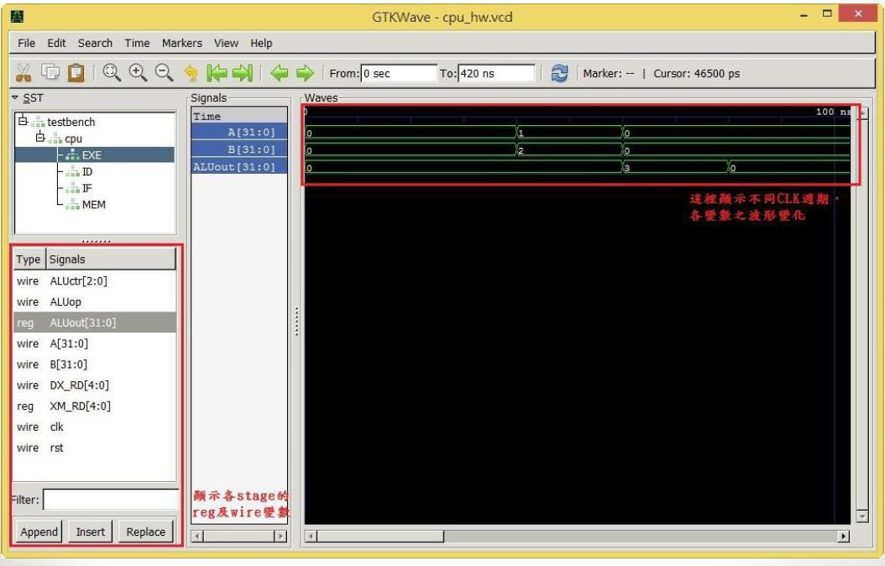
Gtkwave教學

Slide 19
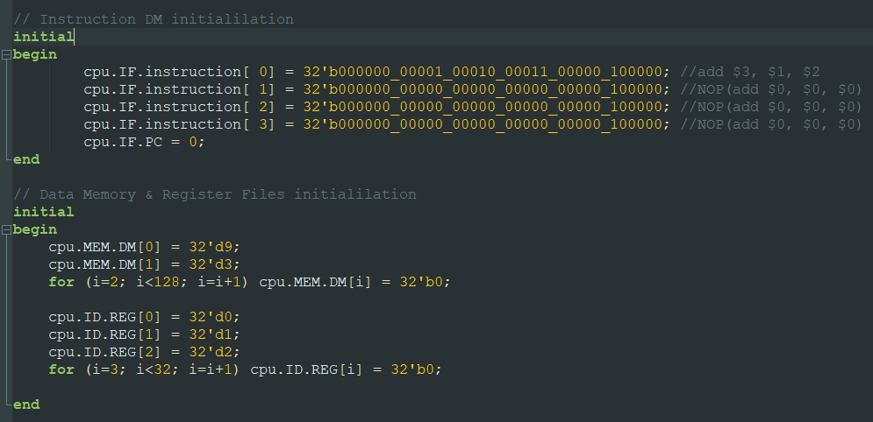
課堂練習
修改課程壓縮檔內之“testbench.v” 檔 ，使用已定義的加法功能，在 “Instruction DM initialization”程式段中，加入適當指令，作連續加法後， 使得$4 = 9
初始化時，需給定暫存器初值： $0=0、$1=1、$2=2
向助教Demo結果
佔Lab3成績30%

Slide 20
作業說明
新增RISC指令(30%)
R-type：add , sub , and , or , slt
I-type：lw , sw , beq
J-type：j
修改“testbench.v”，使其能執行Lab1的程式(30%)
從MEM讀出(lw)一個給定的輸入值做運算，並將得出的兩個結果存回(sw)MEM。
比較第2部分執行cycle數(10%)
第1名10分、2~5名6分、6~10名4分、11~15名2分、以下0分
將六個“.v”檔壓縮後，上傳至E-course，壓縮檔使用“學號_姓名 ”命名
5. Deadline:11/21 23:59

Slide 21
參考資料
MIPS Instruction Reference
http://www.mrc.uidaho.edu/mrc/people/jff/digital/MIPSir.html

